Slide 1
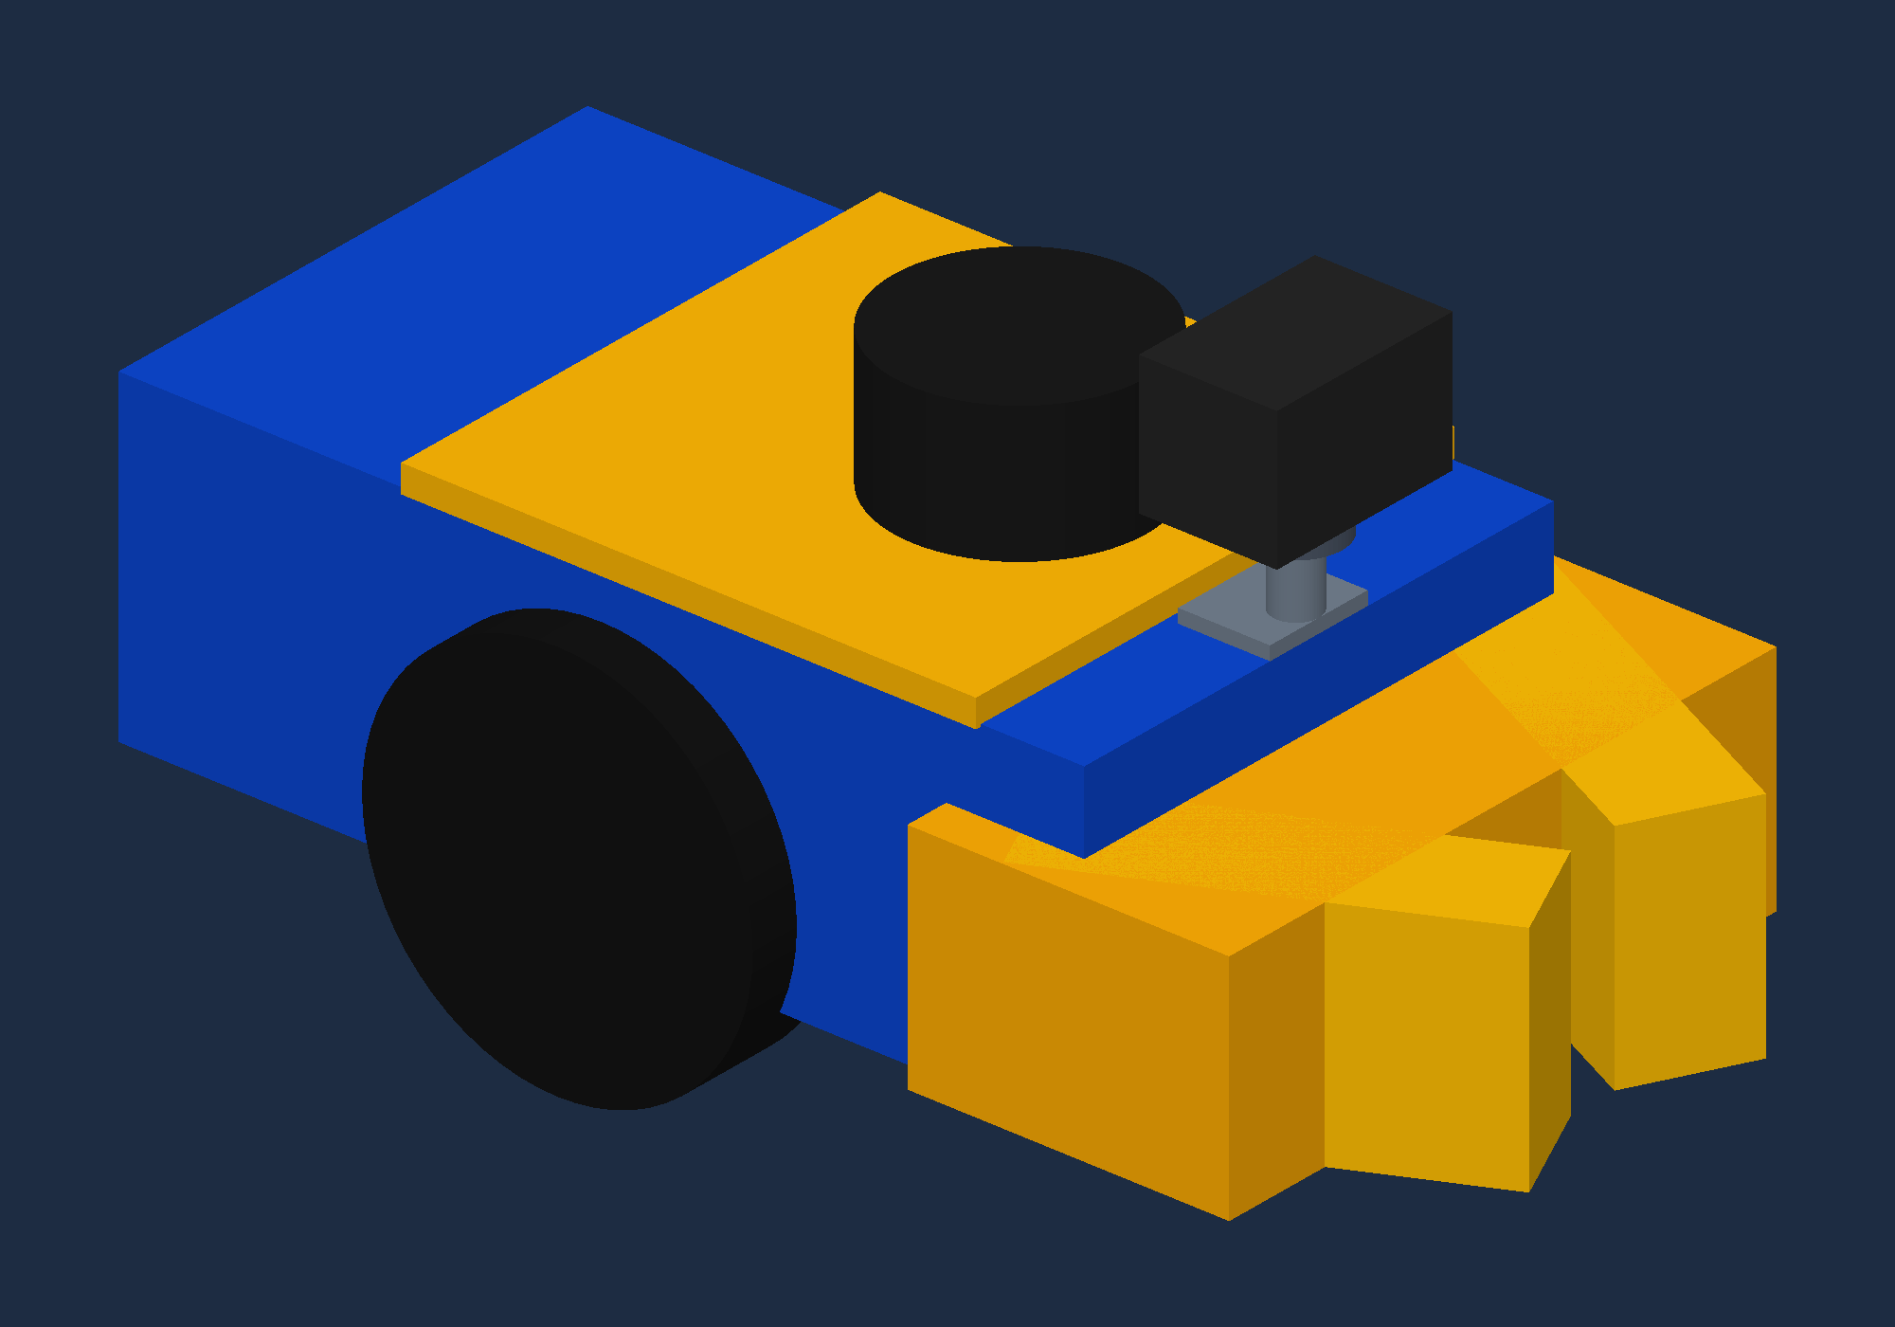
救援无人车仿真系统
第十九届先进机器人及仿真技术大赛 · 无人车仿真组
巡检 · 实体清障
地图标定 · 自主返航
Simulator / B09018834
队长 陈莎莎
队员 梁辰瑜、赖丽燕、初冉
指导教师 邓彦松
车辆结构：当前 SDF 几何渲染，与 URDF 可视结构对应。
01
Notes:
第1页 救援无人车仿真系统
累计时间：00:00–00:10｜本页10秒
现场讲述：
各位评委老师好，我是 Simulator 队的参赛者。下面由我汇报我们设计的救援无人车仿真系统。
备注（备讲与问答，不逐字朗读）：
对应PPT的详细说明
我会围绕走廊巡检、实体清障、核心标定和自主返航四个环节介绍作品。我们队伍编号是B09018834，队长陈莎莎，队员梁辰瑜、赖丽燕、初冉，指导教师邓彦松。封面车辆图依据当前SDF模型等比例渲染，与URDF可视结构对应。我介绍的是仿真作品，图中结构不是实车制造照片。
本页创新点与设计理由
我们把机构、感知、导航和验收组合成一个能完整运行的救援流程，具体改进由后面的结构、识别、定位和控制页面展开。封面主要说明作品定位，我不会仅凭外观宣称创新已经得到验证。
老师可能提问与我的回答
问：这个项目主要解决什么问题？
我的回答：我们希望让无人车在模拟厂区中完成危险标识巡检，推开堵住入口的箱体，进入核心区标注四类灾情，再返回起点。我重点展示这些环节如何衔接，以及我们如何用同一次运行的画面和记录验证结果。
问：这是实车还是仿真？
我的回答：目前是基于ROS 2和Gazebo的仿真系统。我们建立了车辆碰撞体、质量、摩擦和动态箱体，验证结果对应仿真条件，实车落地还需要重新做结构和传感器验证。

Slide 2
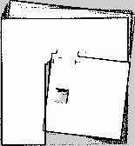
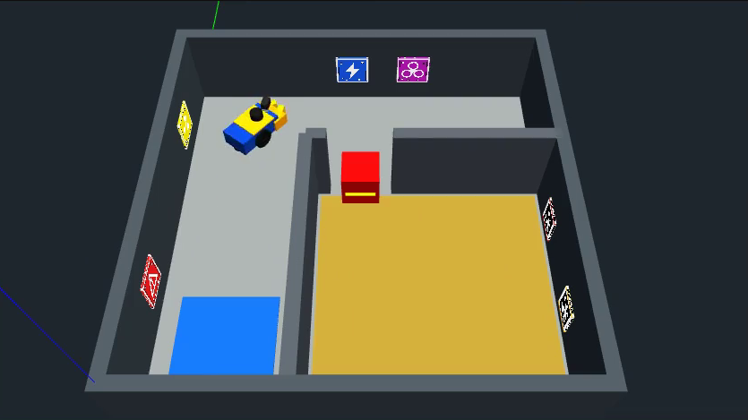
自建厂区：走廊巡检 → 清障入室 → 标定 → 返航
本队场地 3 × 3 m，入口宽 0.50 m；九块标识图案各不相同
自建 Gazebo 场景
在线 SLAM 地图留档
图：2026-10-13 同次 Gazebo 录屏及独立 slam_toolbox 留档；评分见本地 B09 规则。
02
Notes:
第2页 自建场地与规则任务
累计时间：00:10–00:28｜本页18秒
现场讲述：
我们搭建了三米见方的模拟厂区，并完成激光建图。车辆依次识别五类走廊标识、推障入室、标定四个核心目标，再返回起点。九块图案各不相同，核心标识嵌入了 AprilTag。
备注（备讲与问答，不逐字朗读）：
对应PPT的详细说明
我在这页左侧展示我们自建的Gazebo场景，右侧展示在线SLAM地图留档。场地为3 m × 3 m，核心入口宽0.50 m，这些是我们自己的场地设计参数。比赛评分包括环境建图15分、走廊识别20分、清障20分、核心识别标定20分、返航5分和创新答辩20分。五类走廊标识和四类核心标识的图案都不同。
本页创新点与设计理由
我们自主设计了场地和九种图案，并把窄门、动态箱体、侧墙观察与返航组合到同一任务中。我的设计重点是让场景同时检验感知、机构和导航的协同能力；3米场地和0.50米门宽本身只是设计参数。
老师可能提问与我的回答
问：地图是手工画的还是车辆建出来的？
我的回答：三维场地由我们搭建，二维占据栅格地图由激光数据通过slam_toolbox生成。运行导航时，我们使用保存地图和AMCL定位；在线建图留档与正式导航模式分别记录。
问：为什么核心图案上还有AprilTag？
我的回答：规则要求核心标识嵌入AprilTag。我们用不同图案表达灾情语义，用标签ID建立类别对应，再用四角和尺寸估计位置。走廊五类则走图案分类流程。

Slide 3
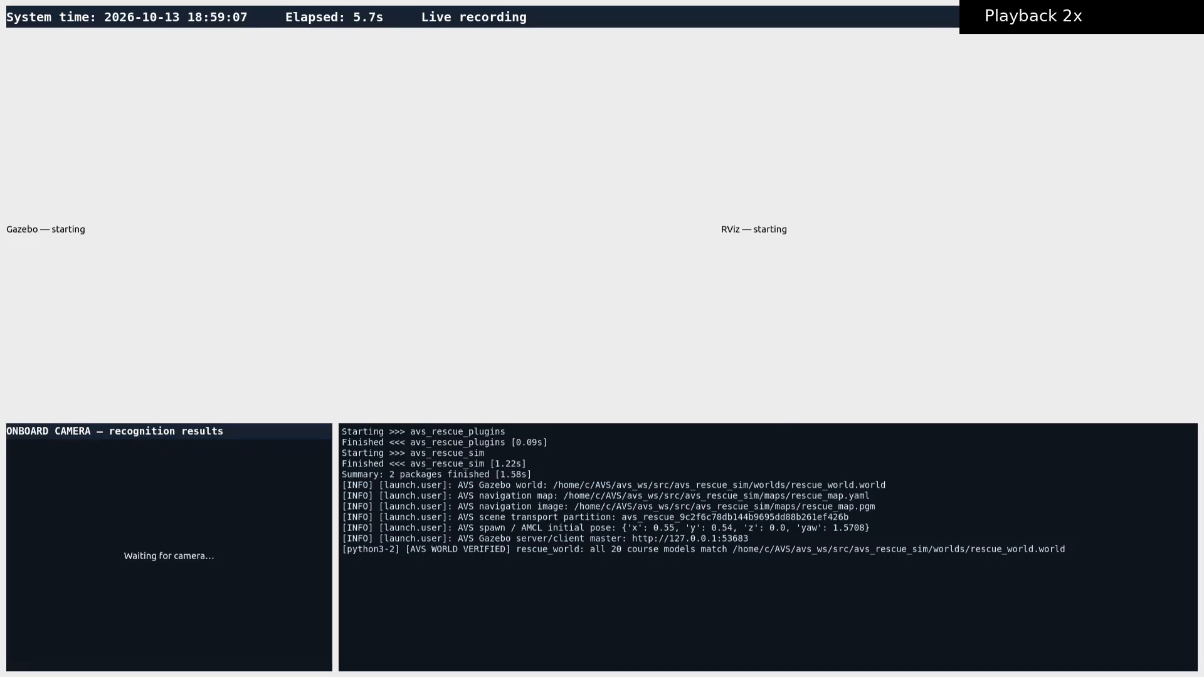
Notes:
第3页 完整任务演示
累计时间：00:28–03:28｜本页180秒
现场讲述：
请看我们的完整任务录屏。左侧是仿真和相机，右侧是地图和终端。视频全程两倍速，保留了运行中的等待过程。
播放时，我只在对应画面出现时补充以下解说，其余时间留给老师观察：
- 视频前半段：我们先完成五类走廊识别，终端同步记录确认结果。
- 视频00:48–00:57：这里先对正入口，再通过推板真实接触并推开箱体。
- 视频01:16–01:25：进入核心区后，我们确认四个标签，并在地图上发布对应标记。
- 视频01:54–02:08：车辆离开核心区，沿导航路径返回起点。
- 视频02:41.03之后：终端报告任务完成，这些结果来自同一次运行。
备注（备讲与问答，不逐字朗读）：
对应PPT的详细说明
我展示的运行是recording_submission_20261013_gimbal_run2，视频长170.934秒，无音轨、统一2倍速、没有删段。本页180秒包含视频和约9秒的介绍、播放与切页，开场可与视频起始画面重叠。相机框、RViz标记和终端事件展示的是不同层次的证据，我会按画面出现的顺序讲解，不暂停逐帧解释。现场嵌入视频无法播放时，我会使用同目录B09018834.mp4，并提前核实它与嵌入影片一致。
本页创新点与设计理由
我们把相机、地图、任务事件和独立验收绑定到同一次运行，方便追溯。这里体现的是全流程证据组织和复现能力，视频播放本身不是算法创新。
老师可能提问与我的回答
问：视频有没有把失败或等待片段剪掉？
我的回答：这段完整演示采用统一2倍速，没有删段，等待过程也保留。它展示的是当前配置的一次完整运行；速度调参中的失败候选另外保留在历史试验记录中。
问：是不是事先写好路线，按时间直接走？
我的回答：我们预先配置任务目标点和阶段要求，由Nav2根据地图规划路径和跟踪。状态机等待到点、停稳和视觉确认后才继续，推障使用里程计反馈。当前任务有已知场地和目标先验，我不会把它说成未知环境自主探索。

Slide 4
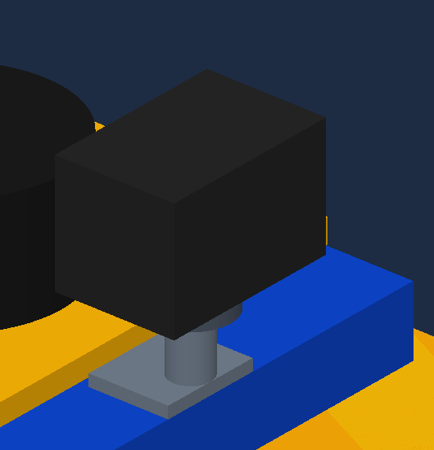
新版云台与被动 V 形推板
安装底板 → 支撑柱 → 旋转底座；几何引导与受约束控制协同
云台安装结构（局部放大）
整车宽约 0.285 m
推板宽 0.28 m
V 形推板
图：当前 rescue_rover/model.sdf 等比例渲染；与 urdf/rescue_rover.urdf 对应。
04
Notes:
第4页 新版云台与被动V形推板
累计时间：03:28–03:50｜本页22秒
现场讲述：
我们在车头设计了被动V形推板，上方用安装板、支柱和旋转底座支撑相机。底盘负责移动，云台负责侧墙观察；推板通过横梁和斜翼引导接触，并纳入导航轮廓，为窄门推障服务。
备注（备讲与问答，不逐字朗读）：
对应PPT的详细说明
我在这页展示的是当前模型的结构渲染。云台由安装底板、支撑柱、旋转底座和相机构成，只有绕竖直轴旋转这一自由度。Gazebo插件驱动实际关节，关节角更新到关节状态和TF。左右两个驱动轮负责差速运动，后部支撑球辅助承载。推板宽0.28 m，车轮外缘决定的整车最大宽约0.285 m，入口宽0.50 m。我们让实体模型、TF和导航轮廓包含同一套前伸结构。
本页创新点与设计理由
我们采用被动推板，减少主动夹爪等执行机构的复杂度。横梁建立接触，斜翼对小偏差提供几何引导，软件再通过里程计修正横偏和航向。云台让底盘停稳后仍能观察侧墙；我们的改进在机构与控制协同，以及实际云台角参与视觉坐标变换，不是发明差速底盘或基础云台原理。
老师可能提问与我的回答
问：车尾下面那块黑色的是什么？
我的回答：那是我们模型中的后部支撑球，我们用球体近似万向支撑轮。它与左右两个驱动轮共同支撑底盘，帮助车身保持平衡。球体半径4.7厘米、直径9.4厘米，大部分被车身挡住，所以看起来像露出的一块黑色凸起。我们当前采用固定球体、低摩擦接触的简化仿真结构，接触摩擦系数为0.02，外观没有画出真实万向轮的支架，也没有模拟真实万向轮的转向机构。
问：为什么使用V形推板？它能自动把任意偏移的箱体摆正吗？
我的回答：我们希望用简单被动结构稳定接触，斜翼对较小偏差有引导作用。但它不能保证任意偏移都自动居中，所以我们先对正入口，再用横偏和航向限制推进。
问：这个云台能上下转动吗？
我的回答：当前只有绕竖直轴的旋转关节，能左右扫描，没有实现俯仰轴。我把它称为单轴旋转云台。

Slide 5
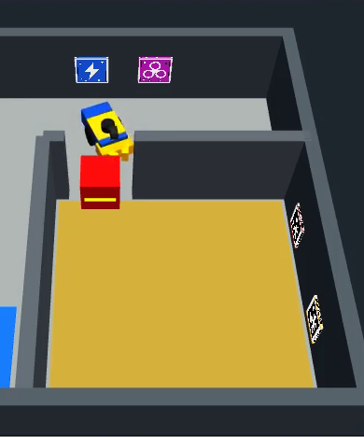
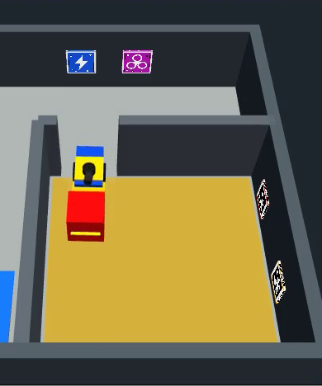
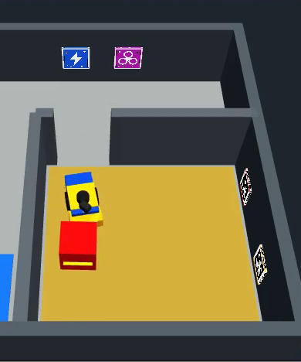
真实接触推障：对准、推进、脱离
2 kg 动态箱体；0.10 m/s 闭环推障；里程计推进目标 1.08 m
① 对准入口
② 实体推进
③ 转向脱离
三图：新版同次录屏 00:47 / 00:53 / 00:59，裁去界面背景；框、车辆与箱体原样保留。
05
Notes:
第5页 真实接触推障：对准、推进、脱离
累计时间：03:50–04:05｜本页15秒
现场讲述：
这三张图对应对准、推进和脱离。我们推动的是两公斤动态箱体，位移由接触和摩擦产生。车辆用里程计闭环控制推进，完成后转向脱离，再进入核心区。
备注（备讲与问答，不逐字朗读）：
对应PPT的详细说明
三张图取自当前同次录屏00:47、00:53、00:59。箱体边长0.30 m、质量2 kg，是参与碰撞求解的动态刚体。我们把推障限速设为0.10 m/s，车体沿初始航向的里程计推进目标为1.08 m，超时24秒停车。控制中分别计算前进量、横向偏差和航向误差。本次箱体独立测得位移0.9960 m，不能把1.08 m车体目标写成箱体实际位移。
本页创新点与设计理由
我们把推障拆成对准、受约束推进、有限脱离三个环节，并通过里程计反馈控制运动，避免只按固定时长盲推。被动结构和软件约束共同完成任务，这是我们针对清障场景的控制实现。
老师可能提问与我的回答
问：怎么证明箱体是被推走的，不是程序直接移动的？
我的回答：我们把箱体配置为2公斤动态刚体，录像可以看到推板接触后箱体移动。任务控制发送车辆运动指令，不通过改箱体位姿或删除箱体完成清障。独立验收旁路读取箱体起止位置，本次位移约0.996米。
问：为什么车辆推进1.08米，箱体只移动约0.996米？
我的回答：这是两个测量对象。1.08米是车体里程计沿初始方向的推进目标，0.996米是箱体起止位置的真实位移；接触前间隙、接触过程和里程计误差都可能使二者不同。
问：有没有测推力？
我的回答：目前没有接触力传感器，闭环反馈来自里程计，所以我不把它称为力控制。下一步我们计划加入接触力检测。

Slide 6
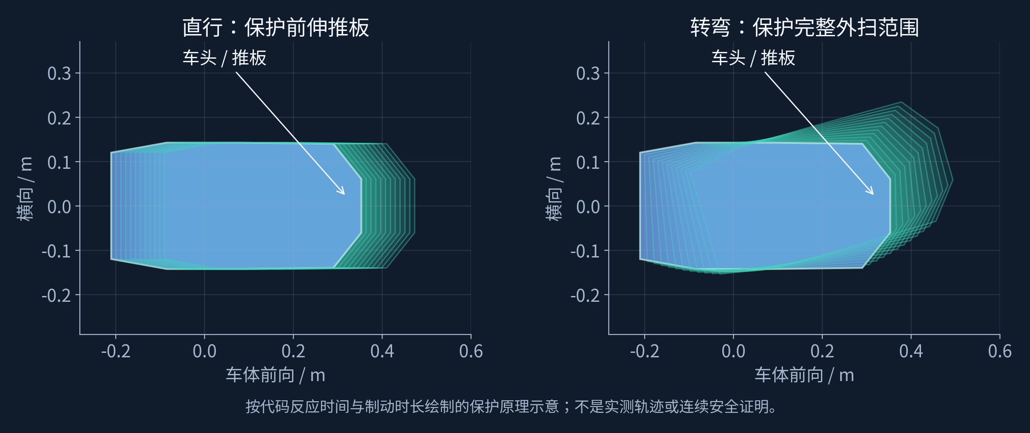
主动接触的安全边界：保护完整车体
推板也在停车扫掠范围内；检查指令速度与实际惯性速度
低速前方接触 · 侧后继续保护 · 脱离 ≤12 s / ≤6 cm
图源：创新点 PPT 第 5 页；当前 footprint 与 motion_safety.py 绘制的保护原理。
06
Notes:
第6页 主动接触的安全边界：保护完整车体
累计时间：04:05–04:27｜本页22秒
现场讲述：
清障需要主动接触，但车辆其他部位仍要受到保护。我们把推板和车轮一起纳入停车扫掠范围，同时检查指令速度和实际速度。推障只允许低速前方接触，侧后继续保护，脱离也限制时间和距离。
备注（备讲与问答，不逐字朗读）：
对应PPT的详细说明
我用这张原理图解释安全层：速度经过平滑后，执行前还要接受完整轮廓检查。我们根据指令速度和实际里程计速度分别检查停车扫掠区，实际惯性速度较大时也保留保护范围。推障横偏超过0.04 m或航向偏差超过0.12 rad会中止。脱离例外固定在原箱体区域，最多12秒、总平移不超过0.06 m。传感器、指令、里程计或必要TF失效时，我们停车。
本页创新点与设计理由
我们的改进是区分任务必需的接触与其他碰撞风险，并把前伸推板包含在保护轮廓中。授权仅在限定阶段、低速和有限区域生效；同时考虑实际速度，减少仅检查指令速度时低估惯性运动范围的问题。
老师可能提问与我的回答
问：为了推箱子，你们是不是把避障关掉了？
我的回答：我们只在推障授权下允许前方窄窗口接触，侧面和后方保护仍在。脱离阶段也有固定区域、时间和距离限制，不是关闭整车避障。
问：为什么同时检查指令速度和实际速度？
我的回答：减速指令发出后，车体可能仍有惯性速度。我们用实际里程计速度补充检查，让保护范围反映当前运动状态。
问：这样能保证绝对不碰撞吗？
我的回答：我们实现了完整轮廓和停车范围检查，但扫描、TF和离散采样都有误差。本次墙体重叠采样为空，只能说明采样时刻没有检测到重叠，不能证明连续过程绝对无接触。

Slide 7
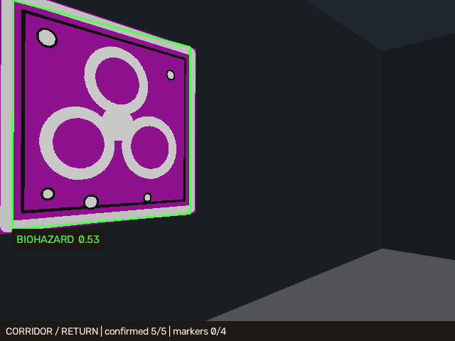
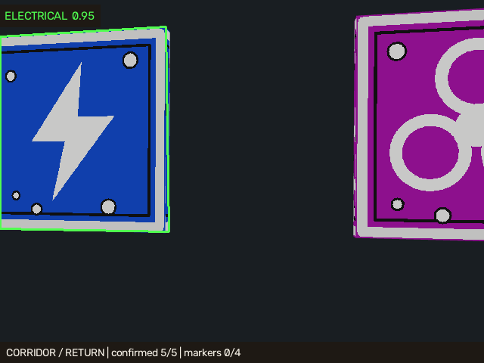
云台左右观察，任务等待多帧确认
到观察点 → 确认停车 → 扫描 → 连续 3 个关联处理帧 → 继续
扫视时刻 A
扫视时刻 B
图：创新点 PPT 第 2 页，同一停车点两个扫视时刻；用于机制说明，与本次量化结果分开。
07
Notes:
第7页 云台左右观察，任务等待多帧确认
累计时间：04:27–04:49｜本页22秒
现场讲述：
这两张图来自同一停车点的不同扫描时刻。我们先让底盘停稳，再用云台观察侧墙。同一目标连续三个关联处理帧通过后才发布确认事件，状态机收到确认后继续，减少单帧误报影响。
备注（备讲与问答，不逐字朗读）：
对应PPT的详细说明
我们把观察过程分为到点、停稳、扫描和等待确认。云台扫描范围为±1.90 rad，周期12秒。图中A、B来自历史运行speed_mixed_020_20261012_run2的image_0380和image_0395，只用于解释同点扫描机制，不作为本次录屏量化证据。我们要求连续三个空间关联处理帧通过，关联时检查中心跳变、面积变化和重叠，避免把不同目标的结果简单相加。
本页创新点与设计理由
我们让观察动作与任务推进互相配合：底盘停稳降低运动干扰，云台扩展观察方向，多帧关联把瞬时检测转为任务事件。创新落在扫描、时序核验和状态机等待的协同实现。
老师可能提问与我的回答
问：为什么不转动整辆车来观察？
我的回答：在窄走廊里，转动车体会改变位置和车体扫掠范围。我们用云台在底盘停稳时左右看，减少为观察而调整整个底盘的需要。
问：连续三帧是相机拍到的三张图片吗？
我的回答：我们指的是连续三个经过算法处理、且空间关联成功的处理帧，不等于相机连续采集的三张原始图片。中间还要满足目标关联和核验条件。
问：画面已经有框，为什么车还在等？
我的回答：框表示当前帧的判断，任务需要时序确认事件。单帧看到目标还不足以推进状态机，等待是我们设计的确认过程。

Slide 8
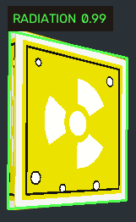
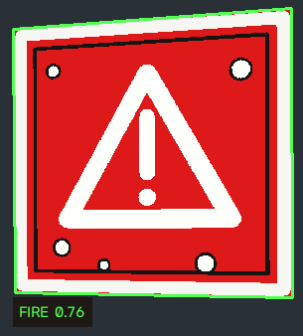
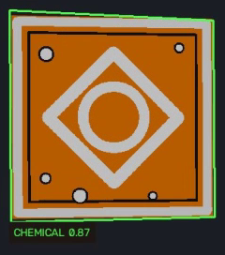
走廊识别：火灾、化学、辐射
绿色框为当前图案分类；三帧确认事件与单帧显示框分别记录
火灾 FIRE
化学 CHEMICAL
辐射 RADIATION
相机图：新版同次运行，保留原检测框与类别；原图与裁剪坐标见素材来源记录。
08
Notes:
第8页 走廊识别：火灾、化学、辐射
累计时间：04:49–05:04｜本页15秒
现场讲述：
这里是我们实际识别的火灾、化学和辐射三类图案。图案由我们设计，绿色框表示当前分类；是否完成该类任务，还要看多帧确认和终端事件。
备注（备讲与问答，不逐字朗读）：
对应PPT的详细说明
这三幅相机图来自当前同次运行，保留原始检测框与类别文字。对应类别为FIRE、CHEMICAL、RADIATION，另外两类在下一页展示。我们训练比赛五类图案的轻量YOLOv5模型，并在候选检测后加入图案和牌面几何核验。这里展示的是有效识别样例，不能用三张成功截图代表整个视频的逐帧准确率。
本页创新点与设计理由
我们围绕自设计图案准备训练数据，加入小目标、透视、模糊增强和同色背景负例，再把模型输出接入核验与任务确认链。YOLOv5基础架构属于第三方，我们的贡献是场景化数据、训练和后续工程核验。
老师可能提问与我的回答
问：模型是只看颜色来分类吗？
我的回答：我们训练的是五类图案检测模型，并结合图案核验和牌面几何条件。颜色可以提供辅助信息，但同色物体不能直接当成危险标识，所以训练中加入了红箱、蓝起点和黄色车身等负例。
问：图片都识别出来了，准确率是不是100%？
我的回答：这些图片只能证明展示帧识别有效。本次五类任务全部确认，也不等于每一帧都没有误报或漏检。我们目前的模型指标来自独立合成验证集，后面会说明它的统计范围。

Slide 9
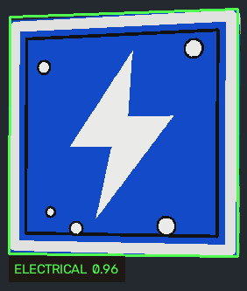
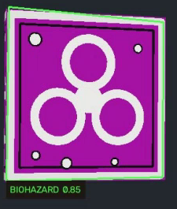
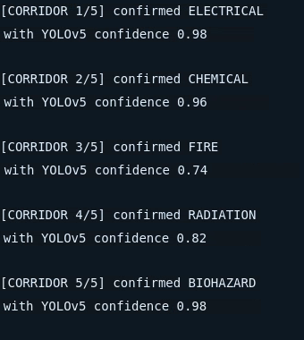
走廊识别：电气、生物危害与终端打印
规则要求：入室前识别五类标识，并在终端打印结果
电气 ELECTRICAL
生物 BIOHAZARD
五类终端确认
相机及终端：新版同次连续录屏；终端原字保留，按行裁剪换行排布，未重写检测结果。
09
Notes:
第9页 走廊识别：电气、生物危害与终端打印
累计时间：05:04–05:19｜本页15秒
现场讲述：
另外两类是电气和生物危害。我们把确认类别同步打印到终端，方便老师核对。五类都在进入核心区之前确认，画面和终端共同说明走廊识别任务已完成。
备注（备讲与问答，不逐字朗读）：
对应PPT的详细说明
电气对应ELECTRICAL，生物危害对应BIOHAZARD。终端配图来自同次录屏，保留原始日志文字，按行裁剪排布，没有改写识别结果。规则中走廊分类每类3分、共15分，终端打印5分，并注明未展示终端打印结果不得分。因此我们同时展示分类图和可读日志。相机上的当前框、历史confirmed计数、终端新确认事件分别表示不同信息。
本页创新点与设计理由
我们把视觉确认转为可追溯任务事件，并在终端保留类别与确认记录，方便状态机消费和人工核对。这是事件接口与证据链设计，不是新增一种分类算法。
老师可能提问与我的回答
问：底部显示5/5，为什么有时可见图案没有框？
我的回答：5/5表示历史上已经确认了五类，当前框只反映这一帧。斜视、遮挡或小目标仍可能瞬时漏检，所以历史计数不能证明当前所有目标都有框。
问：生物危害是紫色，红箱框也可能是紫色，会不会混淆？
我的回答：图案底色与检测框颜色是两个概念。危险标识用绿色框，推障箱使用独立检测器的紫色框。红箱框主要用于显示，不直接授予推障权限。

Slide 10
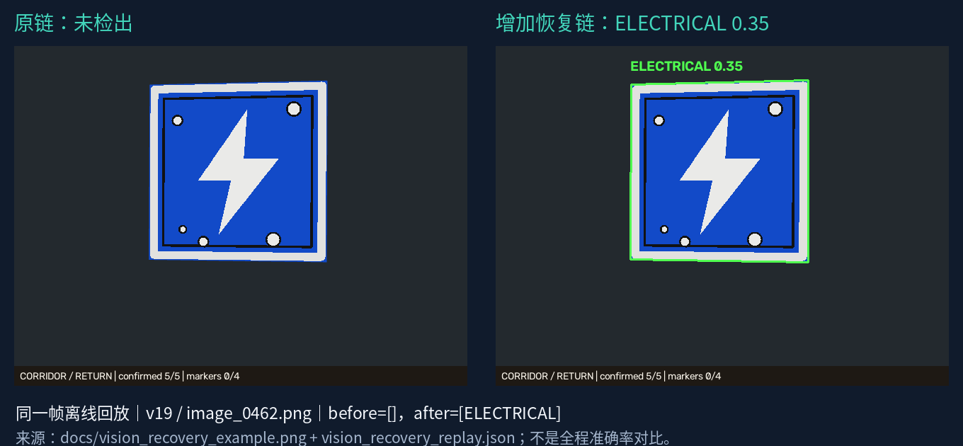
同帧局部放大重检，恢复部分小目标
同色负例训练 → 图案 / 牌边核验 → 局部重检 → 时序确认
图源：创新点 PPT 第 7 页；v19 / image_0462 同输入离线回放，不是两次现场录像。
10
Notes:
第10页 同帧局部放大重检，恢复部分小目标
累计时间：05:19–05:41｜本页22秒
现场讲述：
远处或斜视的小图案容易漏检。我们先核验图案和牌边，必要时对通过核验的区域裁剪放大，再做分类。这是同一输入帧的回放对照，说明局部重检机制，结果仍要经过时序确认。
备注（备讲与问答，不逐字朗读）：
对应PPT的详细说明
我在这页使用历史v19的image_0462同帧算法回放，记录见vision_recovery_replay.json，不把它说成当前录屏的实时左右对照。我们的流程是全图YOLO候选、图案核验与牌面拟合、必要时局部放大重检、空间关联、连续三帧确认。全图置信度阈值0.45，已通过注册图案核验的局部重检分类置信度下限0.25。训练还加入同色空白牌、AprilTag和背景负例。
本页创新点与设计理由
我们的改进是用已核验区域约束局部重检，让小目标获得更大的有效像素范围，同时保留图案、几何和时序条件。它针对部分远距或斜视漏检，不能保证恢复所有目标。我们不把简单放大图片本身当作完整创新。
老师可能提问与我的回答
问：为什么局部阈值可以降到0.25？误报不会增加吗？
我的回答：我们只对已经通过注册图案核验的区域启动局部重检，局部结果仍要经过空间关联与时序确认。它是有前置条件的策略；我们尚没有同条件真实视频逐帧统计来证明误报完全不增加。
问：这个模型效果到底是多少？
我的回答：在160张独立合成验证图、IoU至少0.50、置信度0.45条件下，模型Precision为85.62%、Recall为70.81%；59张无目标图中2张误报。这是候选检测模型指标，不能直接当作完整核验链或真实视频逐帧指标。
问：这两幅图是不是来自两次运行？
我的回答：它们来自同一个历史输入帧的算法回放，我用它们解释重检机制。当前完整运行的结果单独在第16页展示。

Slide 11
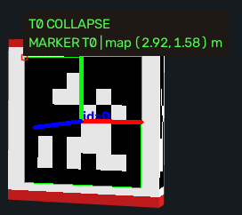
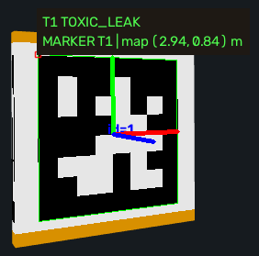
核心标识：坍塌与有毒泄漏
四种图案各不相同；核心标识附加 AprilTag，类别由 ID 与语义表关联
T0 · 坍塌
T1 · 有毒泄漏
相机图：新版同次运行，保留原 ID、类别与估计 map 坐标；仅裁背景。
11
Notes:
第11页 核心标识：坍塌与有毒泄漏
累计时间：05:41–05:50｜本页9秒
现场讲述：
进入核心区后，我们先识别坍塌和有毒泄漏，两块图案不同，嵌入的标签分别对应零号和一号。
备注（备讲与问答，不逐字朗读）：
对应PPT的详细说明
我们将ID 0关联到COLLAPSE，也就是坍塌；将ID 1关联到TOXIC_LEAK，也就是有毒泄漏。本页两幅图来自当前运行，保留ID、类别和估计map坐标，只裁去背景。核心类别通过AprilTag ID与语义配置表对应，不由走廊YOLO模型直接分类。标签采用36h11，边长0.1875 m，位置通过图像测量和TF计算。
本页创新点与设计理由
我们把可视灾情图案、可解码标签和语义表对应起来，再把测得位置发布到地图，建立从识别到标定的接口。AprilTag和PnP是已有技术，本页主要说明我们的场景配置和语义关联。
老师可能提问与我的回答
问：既然知道ID对应类别，是不是把答案提前写死了？
我的回答：我们预先配置的是标签ID与灾情名称的对应关系，相当于字典。标签是否可见、四角在哪里、相对相机的位置以及地图坐标，都需要运行时从图像和TF求得，任务不会读取场地真值来填写位置。
问：不看灾情图案，只读标签符合你们的方案吗？
我的回答：我们按规则为四种不同灾情图案嵌入AprilTag，当前方案用ID关联类别。我会明确这条识别链，不把它说成YOLO直接识别核心灾情图案。

Slide 12
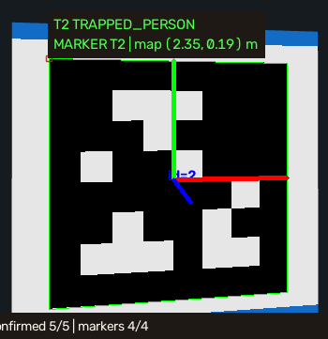
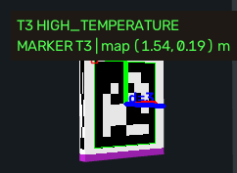
核心标识：被困人员与高温
四种图案各不相同；核心标识附加 AprilTag，类别由 ID 与语义表关联
T2 · 被困人员
T3 · 高温
相机图：新版同次运行，保留原 ID、类别与估计 map 坐标；仅裁背景。
12
Notes:
第12页 核心标识：被困人员与高温
累计时间：05:50–05:59｜本页9秒
现场讲述：
另外两块是被困人员和高温，分别对应二号和三号。我们确认后，把四类核心目标的位置标到地图上。
备注（备讲与问答，不逐字朗读）：
对应PPT的详细说明
我们将ID 2关联到TRAPPED_PERSON，即被困人员；ID 3关联到HIGH_TEMPERATURE，即高温。两幅当前运行截图与上一页采用同样排版，保留原始类别与坐标。四块图案互不相同，四个ID分别对应地图上的四个Marker。这里的被困人员和高温是模拟标识类别，系统没有实现人体生命体征检测或温度测量。
本页创新点与设计理由
我们统一了四类核心目标的识别、语义和地图标记格式，使任务能够判断是否完成全部标定。本页是同一标定链的另外两类实例，不额外包装成独立算法创新。
老师可能提问与我的回答
问：系统能真的检测到人或者测出温度吗？
我的回答：当前任务识别的是代表被困人员和高温的模拟标识，类别由标签ID关联。我们没有使用热成像或生命探测传感器，因此不把这两类结果说成真实人员搜救或温度测量。
问：看到四个标签，就算完成核心任务了吗？
我的回答：还需要有效观测与位置融合，并在RViz地图上正确发布四个对应Marker。识别ID和完成地图标定是两个环节，下一页展示定位过程和地图结果。

Slide 13
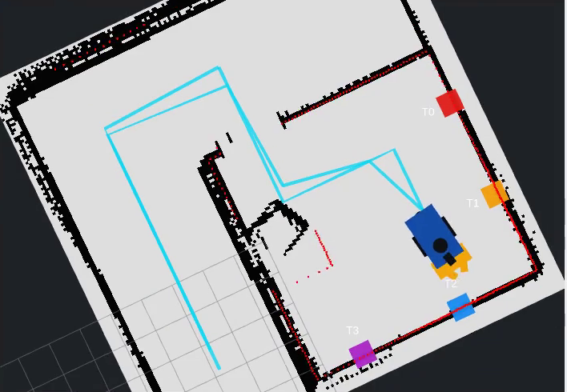
拍摄时刻 TF，让视觉结果对应 RViz 地图
实际云台关节角 → 图像拍摄时刻坐标变换 → 多次有效观测融合
拍摄时刻
匹配实际关节姿态
质量筛选
重投影 ≤2.5 px
融合确认
至少 4 次有效观测
地图：新版同次录屏 01:26 的 RViz；源码机制来自 vision_node.py，非纯 PnP 误差。
13
Notes:
第13页 拍摄时刻TF，让视觉结果对应RViz地图
累计时间：05:59–06:21｜本页22秒
现场讲述：
云台转动时，我们让图像匹配拍摄时刻的实际关节角。先用标签尺寸和四角求相机坐标，再通过TF转到地图。至少四次有效观测经质量筛选和稳健融合后发布Marker，右侧是四个对应位置。
备注（备讲与问答，不逐字朗读）：
对应PPT的详细说明
我们使用相机内参、0.1875 m标签边长和四角，通过IPPE_SQUARE求位姿。坐标链为camera_optical → camera_link → base_link → odom → map，查TF时使用图像header中的拍摄时间戳，云台姿态来自实际关节角。有效观测需满足正深度、有限数值和平均重投影误差不超过2.5 px，超过1秒的旧帧丢弃。至少四次有效观测后确认，不要求连续四帧；我们保留最近20个位置样本，用中值、离群拒绝和0.35权重平滑，已有标记附近超过20 cm的异常点拒收。右侧RViz来自当前录屏01:26。
本页创新点与设计理由
我们的改进针对运动云台的时间错配：图像中的目标方向必须与拍摄时刻的实际姿态匹配，再用多次观测降低偶发偏差。基础PnP和TF机制属于已有技术，我们实现了时间同步、质量筛选和任务标记链。
老师可能提问与我的回答
问：为什么不能用处理图片时的最新云台角？
我的回答：图片到处理之间存在延迟，云台可能已经转动。使用最新角会把拍摄时的射线旋转到错误方向，所以我们按图像时间戳查实际关节TF。
问：必须连续四帧吗？缺一帧是否重来？
我的回答：我们要求至少四次有效观测，不要求连续，缺帧不会清空全部已有样本。走廊连续三帧确认与核心定位的四次有效观测是两套条件。
问：标记误差是不是PnP误差？
我的回答：最终map平面误差同时包含视觉测量、相机参数、AMCL定位和地图漂移等影响，不能归结为纯PnP误差。我们由独立验收统一坐标后计算结果。

Slide 14
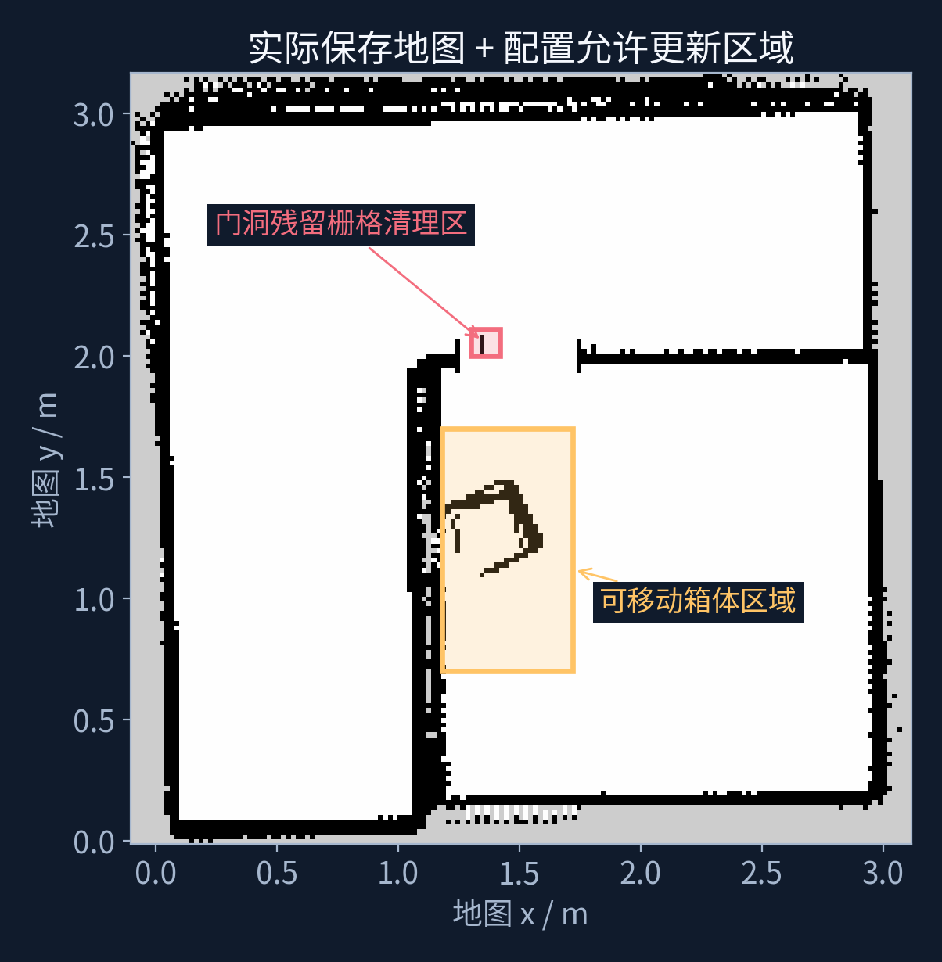
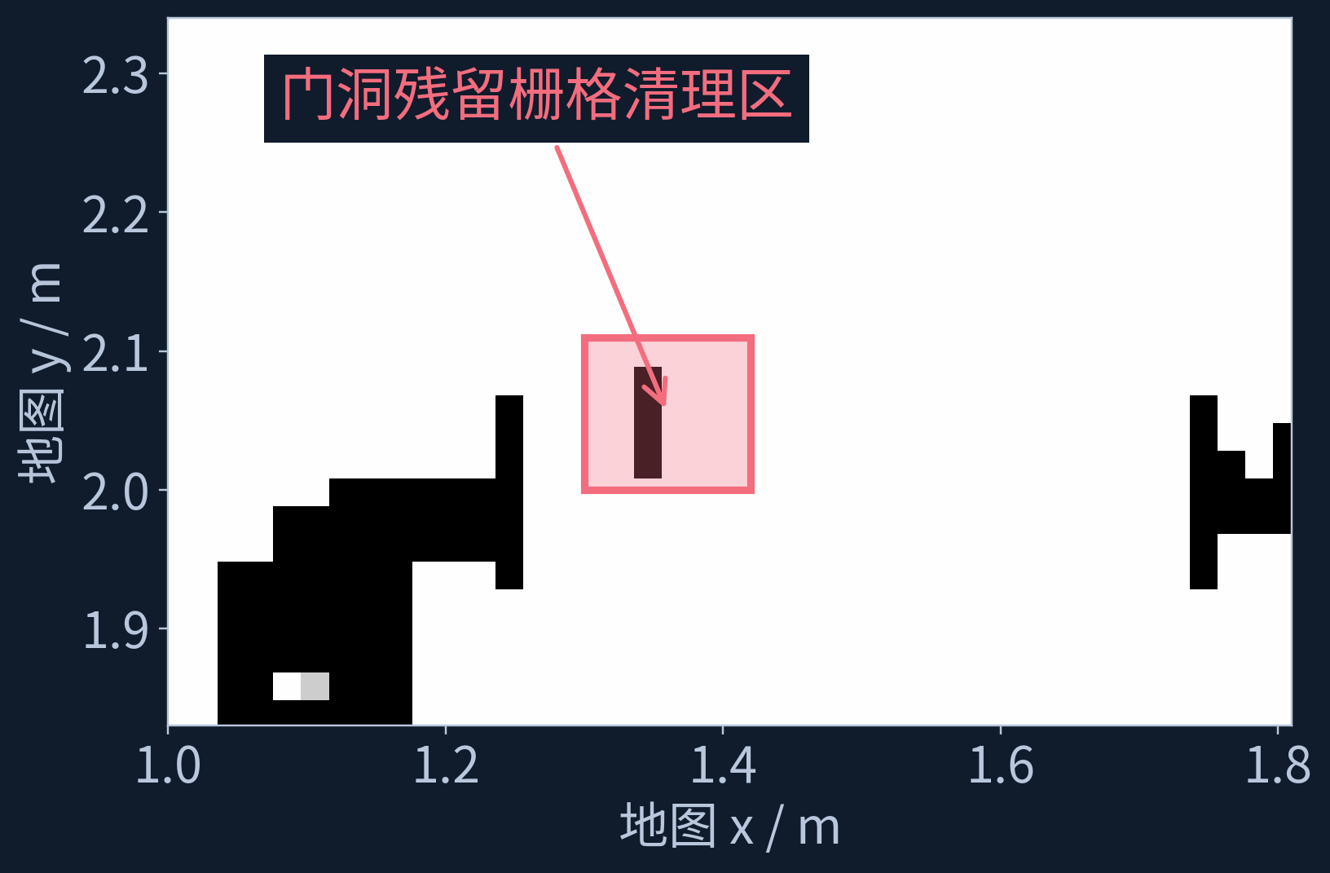
门洞残留栅格清理区：让旧占用不再堵路
限定区域内，三次不同时间戳的激光自由证据才清理派生导航图
原始 PGM 保留
新障碍由实时激光层标记
图：实际 rescue_map.pgm + navigation_map.yaml；配置叠加原理图，未录制逐格清理前后对照。
14
Notes:
第14页 门洞残留栅格清理区：让旧占用不再堵路
累计时间：06:21–06:43｜本页22秒
现场讲述：
箱体推走后，保存地图中的旧占用仍可能挡住门洞。我们只在限定区域累积激光自由证据，同一栅格获得三次独立扫描支持后，才清理派生导航图。固定墙体和实时障碍保护继续保留。
备注（备讲与问答，不逐字朗读）：
对应PPT的详细说明
这张图是实际rescue_map.pgm叠加navigation_map.yaml配置允许区，不是逐格清理前后的实测对照。我们保留原始PGM和原/map，在派生/navigation_map上修正旧占用。允许区排除固定墙体；同一栅格需累计三次不同扫描时间戳的自由证据，不要求连续。射线在测得障碍之前0.08 m截止，避免把障碍本体清空。箱体推到的新位置仍由实时激光障碍层标记。
本页创新点与设计理由
我们的改进针对保存地图中的可移动箱体残影：把区域先验与重复自由观测结合，避免旧占用一直堵住已经打开的入口。它是本场地约束下的局部导航图修正，不能称为通用动态SLAM或未知环境地图重建。
老师可能提问与我的回答
问：为什么激光已经看见门打开，导航还可能过不去？
我的回答：实时障碍层更新并不一定清掉保存地图静态层中的旧箱体。规划器仍可能看到入口被占用，所以我们额外处理允许区内、已有重复自由证据支持的残留格。
问：会不会把墙或者新障碍也删掉？
我的回答：我们先用配置区域排除固定墙，再要求三次不同时间戳的自由证据，射线在障碍前停止。新障碍还由实时层保护。但当前方法依赖区域配置，换场地要重新核对边界。
问：能展示清理前后的逐格变化吗？
我的回答：目前这页展示原始地图和允许区域，逐格清理前后过程尚未留档。我可以解释源码条件，但不会把这张配置叠加图当成实测前后对照。

Slide 15
按任务阶段选速度：完整任务平均缩短 7.6%
普通 0.20 m/s · 精细 0.12 m/s · 推障 0.10 m/s；到位置后单独对正朝向
首次导航 → 完整任务完成
原速（1 次）
310.82 s
最终（2 次均值）
287.20 s
节省 23.62 s
5 类 + 4 标签
两次均完成全部目标
数据：2026-10-12 独立无界面速度实验；1 次基准、2 次最终配置，与本次 GUI 录屏分别统计。
15
Notes:
第15页 按任务阶段选速度：完整任务平均缩短7.6%
累计时间：06:43–07:03｜本页20秒
现场讲述：
我们按任务阶段选择速度：普通路段零点二米每秒，精细对正和推障保持低速。历史无界面试验中，一次基准与两次最终配置相比，完整任务平均缩短百分之七点六，失败候选也保留了记录。
备注（备讲与问答，不逐字朗读）：
对应PPT的详细说明
我们的普通路段上限为0.20 m/s，精细阶段0.12 m/s，推障0.10 m/s，并把到位置和对正朝向分阶段处理。7.6%来自2026-10-12历史无界面试验：一次基准310.82秒，两次最终配置286.07和288.32秒，平均287.20秒，节省23.62秒。计时从首次导航到任务完成，包含行驶、停车观察、推障、对正和返航，排除构建与启动；它与当前GUI录屏耗时分开统计。
本页创新点与设计理由
我们的改进是根据任务需求分阶段设置速度，并调整位置到达与朝向对正流程，以完整任务耗时评价效果。提高普通段速度的同时，我们保留观察与确认条件。样本有限，这个结果不能证明全局最优速度或跨场地稳定收益。
老师可能提问与我的回答
问：为什么不全程用更高速度？
我的回答：我们试过更高速度，全程0.24配置在返航门洞触发激光保护，分档0.30因异常转向停车；分档0.24虽完成，但对正耗时更多。对这个任务来说，快走后反复调整不一定更快。
问：7.6%怎么算？是不是视频缩短了7.6%？
我的回答：我们用(310.82−287.20)÷310.82计算，约7.6%。这是历史无界面完整任务对比，不是当前录屏的播放时长变化，也没有把两倍速播放计入性能提升。
问：两次试验足够证明稳定吗？
我的回答：不足以证明普遍成功率或统计显著性。目前只能报告这一次基准和两次最终配置的结果，下一步会增加随机初始条件和重复次数。

Slide 16
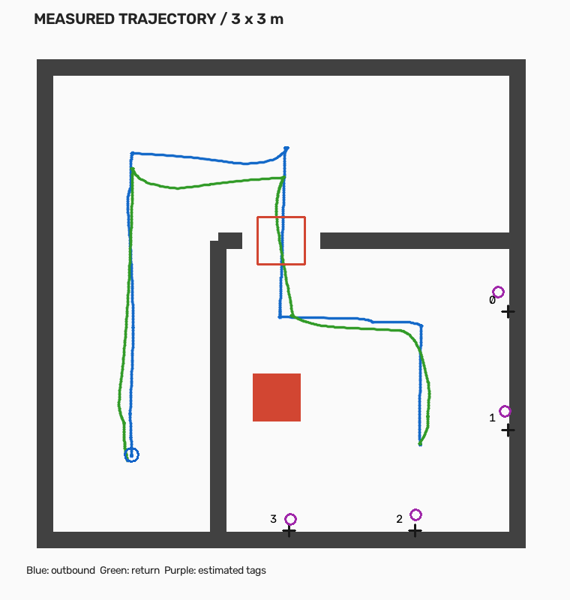
当前视频的同次验收结果
完整任务、相机画面、日志、轨迹和源码哈希对应同一运行
5 / 5
4 / 4
走廊类别
核心 Marker
0.9960 m
4.26 cm
箱体实际位移
返航位置误差
四标记 map 平面误差
7.52–13.94 cm
在线 SLAM 已留档 · 项目验收通过
同次 evidence/evaluation.json；墙体轮廓离散采样为空，不等于连续接触测量。
16
Notes:
第16页 当前视频的同次验收结果
累计时间：07:03–07:23｜本页20秒
现场讲述：
本次录屏中，五类走廊和四个核心标记全部完成。箱体移动约零点九九六米，返航误差四点二六厘米，四个标记的地图平面误差为七点五二到十三点九四厘米，通过了我们的项目自动验收。
备注（备讲与问答，不逐字朗读）：
对应PPT的详细说明
我在这页只引用recording_submission_20261013_gimbal_run2/evidence/evaluation.json。箱体位移0.9959845 m，显示0.9960 m；返航位置误差0.0425607 m，显示4.26 cm。统一map坐标后，ID 0误差13.94 cm、ID 1误差11.88 cm、ID 2误差10.20 cm、ID 3误差7.52 cm。同次记录还包括任务完成、在线SLAM留档、完整轮廓墙体重叠采样为空。我们自定门限为标签15 cm、返航10 cm、箱体位移0.50 m，这些不是官方合格线。
本页创新点与设计理由
我们用独立验收旁路记录箱体真值、轨迹和标记结果，再与相机、事件、源码哈希对应。控制和视觉不读取验收真值取得答案，避免自报完成代替独立测量。创新体现为可追溯验证流程，而不是某个单次数字本身。
老师可能提问与我的回答
问：真值会不会直接提供给导航或识别？
我的回答：我们把验收放在独立旁路，读取仿真真值用于记录和评估，不把目标真值反馈给任务、视觉和控制。核心位置由图像和TF求得，导航使用地图、激光和里程计。
问：world坐标和map坐标怎么比较？
我的回答：Marker在map坐标系，真值最初在world/odom参考中。我们使用本次记录的map←odom变换统一坐标后计算平面误差，不把跨坐标的原始差值直接当定位误差，也不借用另一次运行的TF。
问：自动验收通过是不是比赛满分？
我的回答：不是。我们自定验收用于检查项目功能，官方评分由评委依据规则和现场证据判断。五类四标签完成也不代表逐帧100%准确，墙体采样为空不代表连续无碰撞证明。

Slide 17
团队贡献：结构、感知与导航协同实现
面向本场地验证；下一步做随机初始条件、逐帧评估与接触力检测
01
02
03
结构与接触
感知与标定
导航与复现
新版云台 · 被动推板
完整轮廓 · 有界接触
图案 · 几何 · 时序核验
拍摄时刻 TF · 位置融合
激光自由证据地图处理
阶段控制 · 独立验收
第三方基础：ROS 2 · Gazebo · Nav2 · slam_toolbox
YOLOv5 · OpenCV · AprilTag
谢谢各位老师
基础算法与框架明确第三方归属，团队贡献可追溯到机构设计、源码及实测。
17
Notes:
第17页 团队贡献：结构、感知与导航协同实现
累计时间：07:23–07:35｜本页12秒
现场讲述：
我们的贡献是机构、感知、导航和验收的协同实现。基础框架和算法明确注明第三方归属，下一步增加随机条件验证与接触力检测。我的汇报结束，谢谢各位老师。
备注（备讲与问答，不逐字朗读）：
对应PPT的详细说明
我把团队贡献归纳为三部分：结构与接触，包括新版云台、被动推板、完整轮廓和有界接触；感知与标定，包括图案、几何、时序核验以及拍摄时刻TF和位置融合；导航与复现，包括激光自由证据处理派生地图、阶段控制和独立验收。我们采用的第三方基础包括ROS 2、Gazebo、Nav2、slam_toolbox、YOLOv5、OpenCV和AprilTag。当前验证范围是已知仿真场地与自设计图案，后续计划增加随机初始条件重复运行、真实录屏逐帧视觉评估和接触力检测。材料没有确认个人分工，我不在讲稿中编造哪位成员独立完成哪个模块。
本页创新点与设计理由
我会把创新落到具体问题和实现：用结构与闭环解决推障，用完整轮廓与受限授权处理接触安全，用多级核验处理识别干扰，用拍摄时刻TF处理转动相机的坐标错配，用自由证据处理地图残影，用阶段控制减少完整任务耗时。我们承认基础技术的来源，并用源码与运行记录支撑团队贡献。
老师可能提问与我的回答
问：用了这么多开源组件，自己的创新在哪里？
我的回答：我们没有把A*、AMCL、RPP、YOLOv5、AprilTag或PnP说成原创。我们围绕比赛中的具体失效问题，实现了机构、核验、接触约束、时间同步、派生地图、阶段任务控制和独立验收，使这些组件能够完成同一套任务。
问：换场地或者换真实灾害图像还能用吗？
我的回答：当前还没有完成跨场地和真实灾害泛化评估。换场地需要重新建图、审核任务点和地图允许区，换图案需要重新准备数据并验证模型；接入实车还要校准传感器和接触参数。
问：你个人负责什么？
我的回答：我会按实际参与的模块回答，并用对应源码、调试过程和记录说明。现有材料只确认团队贡献，没有确认个人分工，所以这份讲稿不替我虚构职责；现场我只讲自己真正做过、能够解释和复现的工作。

Slide 18
备份 A｜比赛评分与现场证据
国赛 8 分钟包含视频；展示结束后按需回答提问
评分项 | 分值 | 现场证据
自建环境与单车建图 | 15 | Gazebo 场景与清晰占据栅格地图
五类走廊识别 | 20 | 入室前 5 类分类 + 终端打印
入口清障交互 | 20 | 真实推箱 + 平稳驶入核心区
核心识别与标定 | 20 | 四 AprilTag + RViz Marker 与布局吻合
返回起点 | 5 | 完整返航画面与 complete 事件
方案创新性答辩 | 20 | 场景、机构、视觉与导航的团队改进
依据：本地 B09 比赛规则（2026 年 7 月）；项目验收门限不等同官方评分阈值。
18
Notes:
## 第18页 备份A：评分项与证据对应
**累计时间：问答备用**
环境与建图15分：自建场地、清晰地图、在线SLAM留档。
走廊识别20分：入室前五类正确分类与可读终端打印。
核心入口清障20分：真实动态箱体位移与平稳进入核心区。
核心识别标定20分：四类核心灾情、AprilTag ID和RViz Marker位置对应。
返回起点5分：全流程返航画面与完成事件，本次返航误差4.26 cm。
创新答辩20分：机构、接触安全、视觉核验、时间同步、导航地图与阶段控制的场景化改进。
规则以评委现场判定为准，没有公布15 cm标记误差或10 cm返航误差的合格线。8分钟包含视频与讲解，展示结束后的提问由评委安排。超时达到10秒后，每超10秒扣1分，累计最多5分。

Slide 19
备份 B｜传感器、任务与执行闭环
YAML 给任务目标，Nav2 根据地图规划路径；23 步任务由事件推进
感知与定位
任务与导航
安全与执行
激光 + 里程计 → AMCL
图像 + 云台关节角 → 识别 / TF
确认事件 → 任务状态机
Smac2D 栅格 A* → RPP 跟踪
速度平滑 → 安全检查
完整车体停车扫掠 → 车轮
任务与视觉不读世界真值；独立验收工具旁路记录
来源：launch/sim_launch.py、mission_node.py、vision_node.py 与 safety_node.py。
19
Notes:
## 第19页 备份B：传感器、任务与导航闭环
**累计时间：问答备用**
激光与里程计支持定位，AMCL在保存地图上定位；Smac2D规划器生成路径，RPP控制器跟踪。地图建图使用slam_toolbox，留档证据与运行导航模式分别说明。
相机与实际云台角发布视觉结果；23步YAML任务状态机根据到点、稳定与确认事件推进，依次完成观察、推障、入室和返航。YAML提供任务目标，路径由Nav2规划，移动使用导航；任务目标配置不能宣称未知环境自主探索。
速度平滑后，独立安全层检查包含推板的完整车体停车扫掠范围。验收旁路读取真值记录结果，任务、视觉与控制不利用世界真值取得答案。

Slide 20
备份 C｜定位误差先统一坐标系
map←odom 变换统一真实位置与估计位置；误差含测距与定位漂移
ID | 类别 | 统一 map / cm | 原始坐标差 / cm
T0 | COLLAPSE | 13.94 | 15.76
T1 | TOXIC_LEAK | 11.88 | 14.57
T2 | TRAPPED_PERSON | 10.20 | 13.88
T3 | HIGH_TEMPERATURE | 7.52 | 12.26
上述数值全部属于新版录屏；15 cm 是项目自定验收门限。
本次录屏同次 evaluation.json；raw world/map 差不可直接作为定位误差。
20
Notes:
## 第20页 备份C：本次定位误差的坐标口径
**累计时间：问答备用**
Marker在map坐标系，仿真实际位置最初在world/odom参考。独立验收利用记录的map←odom变换统一坐标后计算平面误差，原始跨坐标系差值包含定位偏移。
ID 0，COLLAPSE：统一map误差13.94 cm，原始world/map差15.76 cm。
ID 1，TOXIC_LEAK：统一map误差11.88 cm，原始world/map差14.57 cm。
ID 2，TRAPPED_PERSON：统一map误差10.20 cm，原始world/map差13.88 cm。
ID 3，HIGH_TEMPERATURE：统一map误差7.52 cm，原始world/map差12.26 cm。
以上均为当前新版录屏同次数据。此误差同时包含相机测量、AMCL定位与地图漂移，不能称纯视觉或纯PnP误差。不同运行使用各自保存的变换，不借用另一次运行的TF替换。

Slide 21
备份 D｜更快的候选不一定更快完成任务
评价从首次导航到完整任务完成；保留失败候选与完整日志
配置 | 任务耗时 / s | 结果 | 说明
原速基准 | 310.82 | 通过 | 1 次基准
最终 0.20 / 第 1 次 | 286.07 | 通过 | Marker 7.67–12.83 cm
最终 0.20 / 第 2 次 | 288.32 | 通过 | Marker 4.41–6.83 cm
分档 0.24 | 296.84 | 通过 | 末端对正耗时更长
全程 0.24 | 不计成绩 | 失败 | 门洞触发激光保护
分档 0.30 | 不计成绩 | 失败 | 横偏与异常转向停车
历史速度实验：speed_tuning_validation.json，1 次基准、2 次最终配置。
21
Notes:
## 第21页 备份D：提速试验与失败候选
**累计时间：问答备用**
以下为2026-10-12历史无界面完整任务试验，不是本次录屏播放时长。
原速基准：310.82秒，1次，验收通过。
最终分档0.20第1次：286.07秒，验收通过，Marker误差7.67–12.83 cm。
最终分档0.20第2次：288.32秒，验收通过，Marker误差4.41–6.83 cm。
分档0.24：296.84秒，验收通过，但朝向对正耗时较多。
全程0.24：失败，返航门洞触发激光保护，失败耗时不计提速成绩。
分档0.30：失败，异常转向触发停车，失败耗时不计提速成绩。
评价对象是包含观察与精细操作的完整任务耗时。一次基准和两次最终配置的样本有限，不足以判断普遍成功率、全局最优速度或统计显著性。165项回归通过是当时保留的历史验证记录，不称本次重新执行。

Slide 22
备份 E｜视觉指标与工程确认条件
单帧显示框、历史确认列表、任务确认事件是不同信息
项目 | 指标 / 条件 | 解释范围
合成模型验证 | P 85.62% / R 70.81% | 160 张、IoU≥0.50、conf 0.45
无目标合成图 | 2 / 59 有误报 | 图像级误报率 3.39%
走廊事件 | 连续 3 个关联处理帧 | 不等于一帧看到框就确认
核心定位 | 至少 4 次有效观测 | 不要求连续 4 帧
完整任务 | 5 类 + 4 标签全部确认 | 不等于逐帧零误报或零漏报
红箱像素框 | 仅作显示 | 不参与导航与推障授权
模型合成集指标：yolov5/hazard_yolov5.json；时序规则见 tracker 与 vision_node。
22
Notes:
## 第22页 备份E：视觉指标与确认条件
**累计时间：问答备用**
模型合成验证：160张，IoU≥0.50，置信度0.45；TP=131、FP=22、漏检=54，P=85.62%、R=70.81%。59张无目标图中2张误报，图像级误报率3.39%。这些不是视频逐帧指标，也不是多级核验后整条工程链的准确率。
走廊事件确认：同一目标连续三个空间关联处理帧。当前显示框、历史类别计数和任务确认事件分别处理。
核心定位确认：至少四次有效观测，不要求连续。有效样本经过重投影、离群值筛选和位置融合。
完整任务集齐五类与四个标签，只证明任务级确认完整，不能宣称逐帧零误报、零漏报或100%准确。
红箱像素框来自独立箱体检测器，用于画面显示，不授予推障权限或直接控制导航。系统另有可配置的SIFT/RANSAC/颜色验证回退并告警，可配置禁用回退、缺权重即失败。

Slide 23
备份 F｜评委常见追问
用源码、原始日志和同次录屏说明机制与验证范围
如何证明真实推障？
2 kg 动态箱体、物理碰撞与摩擦、独立位移记录。
是否按固定速度硬走路线？
YAML 只给任务目标，路径与跟踪由 Nav2 完成。
地图清理会忽略真实障碍吗？
限定区域、三次自由证据，实时激光层继续标记。
团队创新体现在哪里？
基础算法明确归属，团队实现结构、核验、控制与集成。
已经证明全程绝对无碰撞吗？
墙体检查是离散采样；尚无连续接触传感器证明。
复现环境：Ubuntu 22.04、ROS 2 Humble、Gazebo Classic 11；一键 start.sh。
23
Notes:
## 第23页 备份F：评委常见追问
**累计时间：问答备用**
为何不是固定运动轨迹？YAML配置任务目标，Nav2根据当前地图规划路径，状态机等待到点和视觉确认；当前验证有场地先验，不宣称未知场景探索。
如何证明实体推障？展示2 kg动态箱体、真实接触推进画面及同次独立位移记录。控制是里程计闭环，暂未使用接触力传感器。
清地图会不会忽略障碍？清理区域有边界并排除固定墙体，同栅格需三次不同时间戳的自由证据，实时障碍层继续记录新位置。当前地图图展示原始栅格与允许区，不是实测前后对照。
云台更新了什么？模型增加对应的安装板、支柱、回转座等结构表达，相机由既有竖直旋转关节驱动，实际关节角参与TF。PPT图片与当前模型对应，不称增加了未经实现的俯仰轴。
为何不宣称基础算法原创？ROS、Gazebo、Nav2、YOLOv5、AprilTag等明确第三方归属，团队贡献落在场景、机构、核验、接触约束、任务控制与验收实现。
如何复现？Ubuntu 22.04、ROS 2 Humble、Gazebo 11，一键start.sh与独立YAML配置。跨场景泛化与真实灾害场景效果尚未评估。

